Slide 1
循序渐进Vue.js 3前端开发实战
第2章 Vue模板应用
详细介绍Vue.js框架
上手商业应用开发

Slide 2
目 录
01
模板基础
02
条件渲染
03
循环渲染
04
范例：实现代办任务列表应用

Slide 3


01 模板基础
模板插值
模版指令
本质上，Vue中的模板指令也是HTML标签属性，其通常由前缀“v-”开头，例如前面使用的v-bind、v-once等都是指令。
<div style="text-align: center;">
<h1>这里是模板的内容:1次点击</h1>
<button>按钮</button>
</div>
<div id="Application">
<h1 v-if="show">标题</h1>
</div>
<script>
const App = {
data() {
return {
show:false
}
}
}
Vue.createApp(App).mount("#Application")
</script>
<h1 v-once>这里是模板的内容:{{count}}次点击</h1>
data() {
return {
count:0,
countHTML:"<span style='color:red;'>0</span>"
}
}
<h1 v-once>这里是模板的内容:{{countHTML}}次点击</h1>
v-bind:style
V-on:click

Slide 4
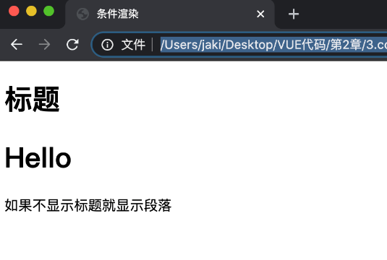
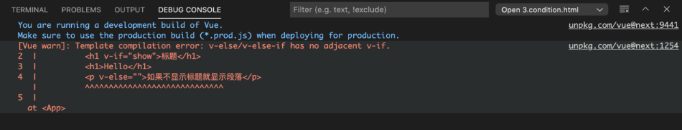
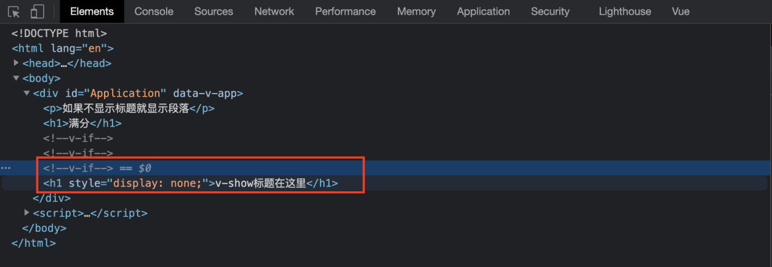
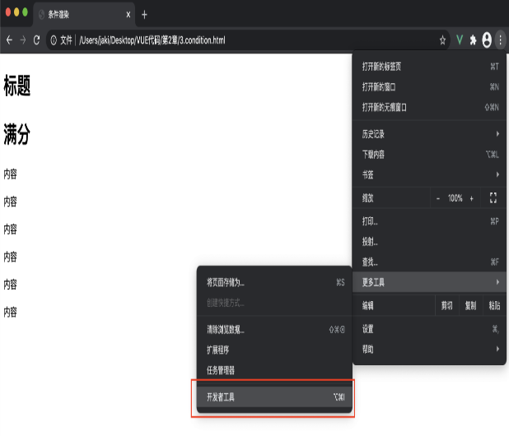
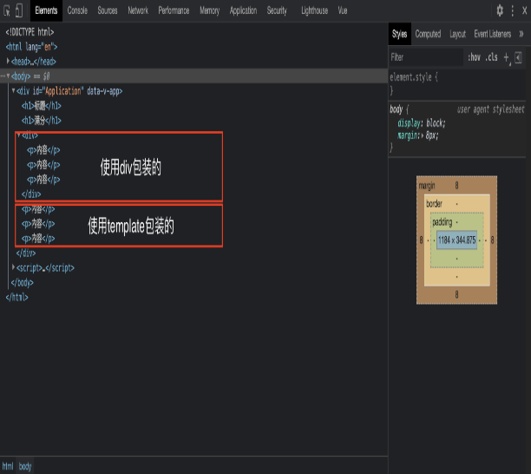
02 条件渲染
使用v-if指令进行条件渲染
使用v-show指令进行条件渲染
v-if指令可以有条件地选择是否渲染一个HTML元素。
v-show指令的基本用法与v-if类似，其也是通过设置条件的值的真假来决定元素的渲染情况的。
<h1 v-show="show">v-show标题在这里</h1>
<h1 v-if="show">v-if标题在这里</h1>
<h1 v-show="show">v-show标题在这里</h1>
使用div标签对要进行控制的元素进行包装
使用template标签对元素进行分组
在实际开发中，如果组件的渲染条件会比较频繁地切换，则建议使用v-show指令来控制，如果组件的渲染条件在初始指定后就很少变化，则建议使用v-if指令控制。

Slide 5
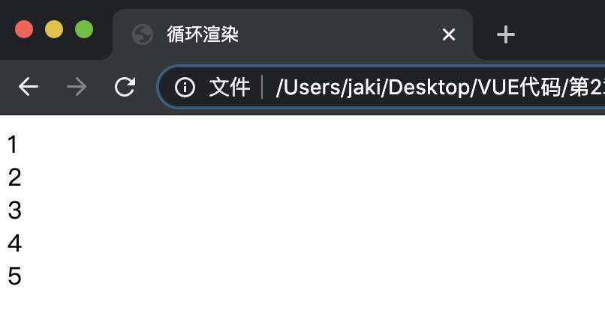
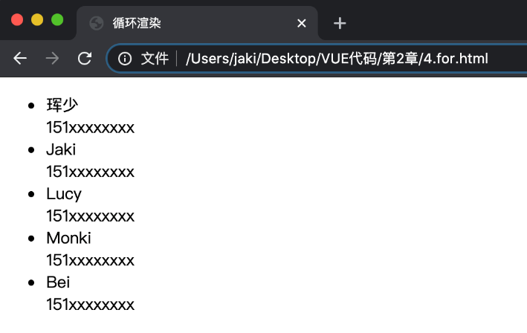
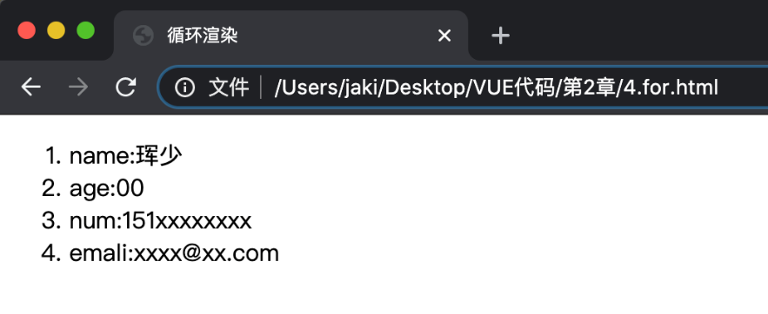
03 循环渲染
v-for指令的使用方法
v-for指令的高级用法
在Vue中，v-for指令可以将一个数组中的数据渲染为列表视图。
使用v-for对列表进行循环渲染后，就实现了对这个数据对象的绑定。
item in list
push() // 向列表尾部追加一个元素
pop() // 删除列表尾部的一个元素
shift() // 向列表头部插入一个元素
unshift() // 删除列表头部的一个元素
splice() // 对列表进行分割操作
sort() // 对列表进行排序操作
reverse() // 对列表进行逆序
<button @click="click">
逆序
</button>
methods: {
click() {
this.list.reverse()
}
}

Slide 6
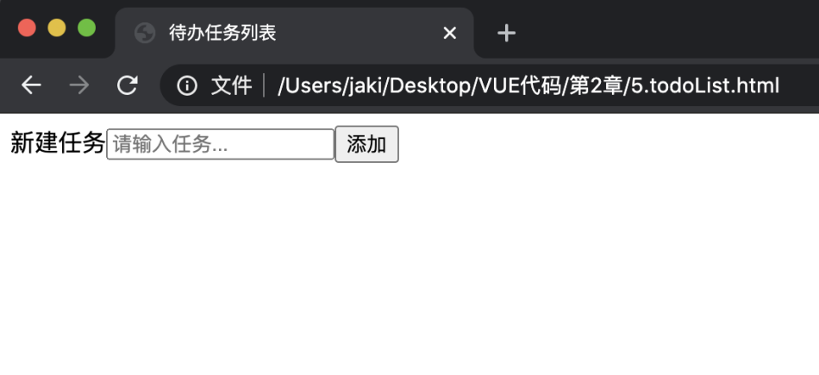
04 范例：实现待办任务列表应用
步骤一：使用HTML搭建应用框架结构
步骤二：实现待办任务列表的逻辑开发
使用VSCode开发工具新建一个名为todoList.html的文件。
<script>
const App = {
data() {
return {
// 待办任务列表数据
todos:[],
// 当前输入的待办任务
taskText: ""
}
},
methods: {
// 添加一条待办任务
addTask() {
// 判断输入框是否为空
if (this.taskText.length == 0) {
alert("请输入任务")
return
}
this.todos.push(this.taskText)
this.taskText = ""
},
// 删除一条待办任务
remove(index) {
this.todos.splice(index, 1)
}
}
}
Vue.createApp(App).mount("#Application")
</script>
目前，页面中只展示了一个表单输入框，要将待办的任务添加进去，还需要实现JavaScript代码逻辑。
通过Vue，我们只使用了不到30行的核心代码就完成了待办任务列表的逻辑开发。Vue在实际开发中带来的效率提升可见一斑。

Slide 7
感谢观看

